Slide 1
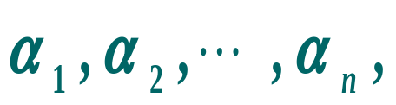
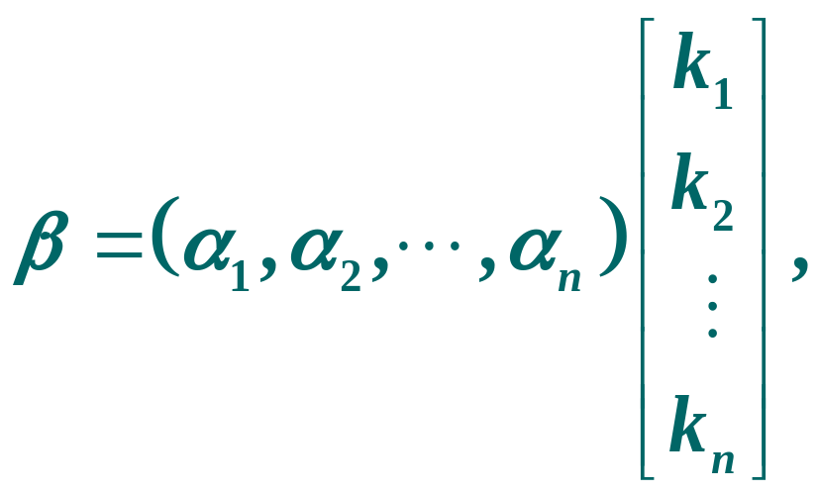
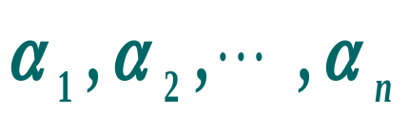

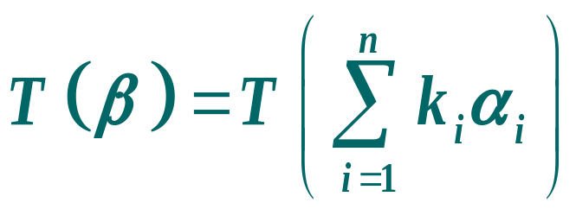
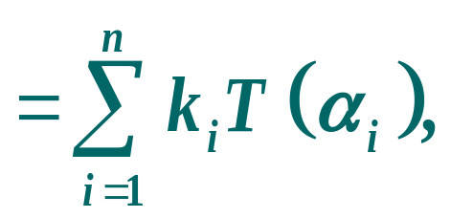
§3.6 线性变换的矩阵
取V 的基
V中任意向量β可由基线性
表示，有
下
即β由它在基
的坐标
唯一确定，
T由它在基上的作用 T(α_{i}) 唯一确定，自然地得到
线性变换与矩阵的联系.

Slide 2
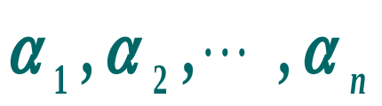
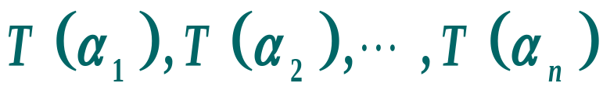
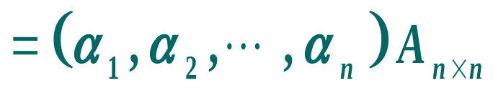
定义n：
设
是数域F上n 维线性空间V的一个基，
T 是V的线性变换，则基向量
的像，
线性表示
可由基
即
A 称为线性变换 T 在基
下的矩阵，
简称线性变换T 的矩阵.

Slide 3
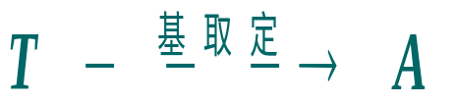
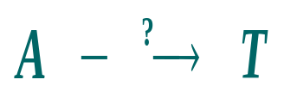

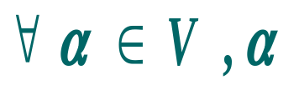
注：
O 的矩阵为O, I 的矩阵为E.
注：
(1)
由定义：取线性空间V 的一个基后，线性变换T就对应了唯一的一个n 阶方阵，即线性变换T的矩阵
(2)
基不同，得到的矩阵一般来说是不同的, 特别当调整基向量的顺序时，得到的矩阵也可能是不同的.
(3)
反之，给定一个方阵A, 是否能找到V 的一个线性
变换T与之对应呢？
使T在上述给定的
基下的矩阵就是A.
在基
下的坐标为
，即

Slide 4

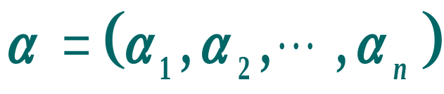
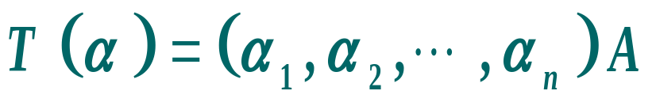
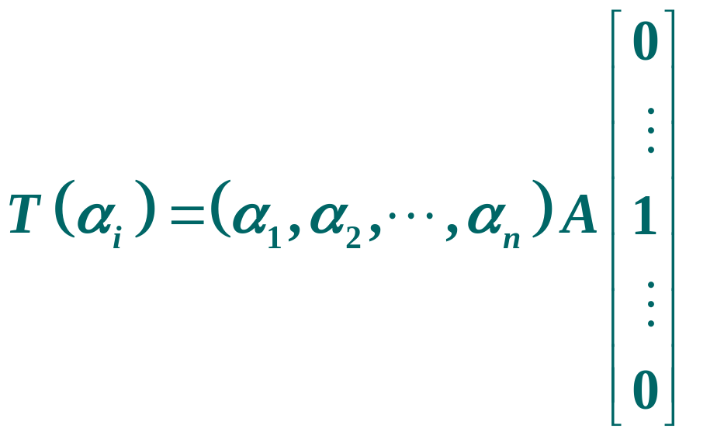
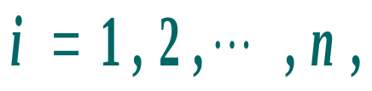
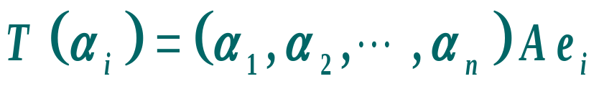
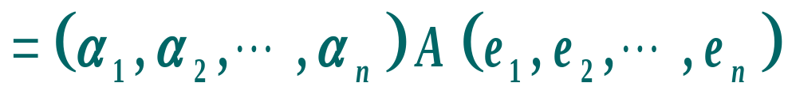
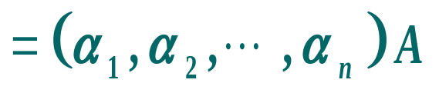

令
由线性变换的定义易知，T 是V 的线性变换.
即我们所构造的线性变换T的矩阵就是A, 即

Slide 5
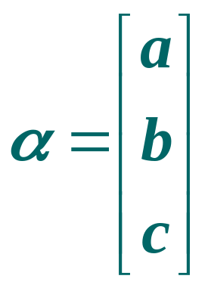
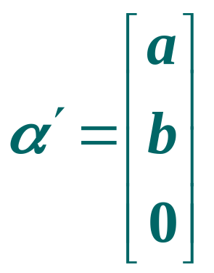
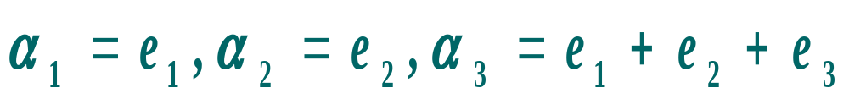
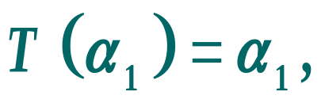
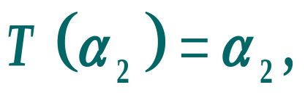
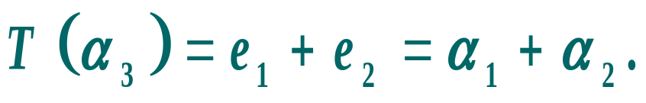
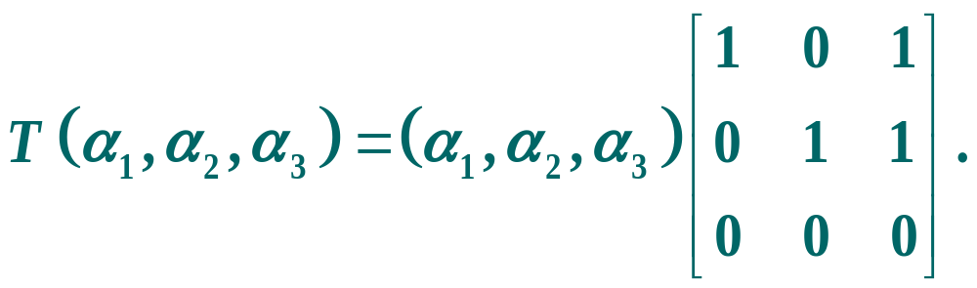
例：
在R³中，把向量
向坐标平面xoy投影，得到
是一个投影变换，易证它也是一个线性变换，
求投影变换T 在基
下的
矩阵.
解：

Slide 6
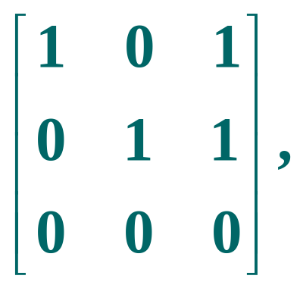
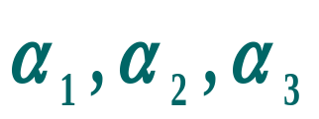
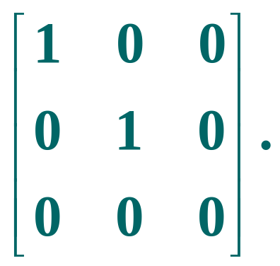
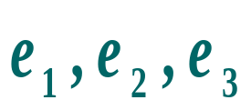
∴ T 在基
下的矩阵为
T 在基
下的矩阵为

Slide 7
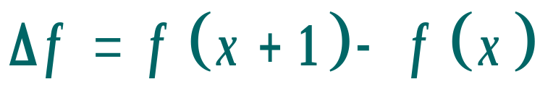
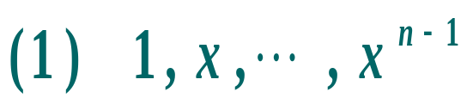
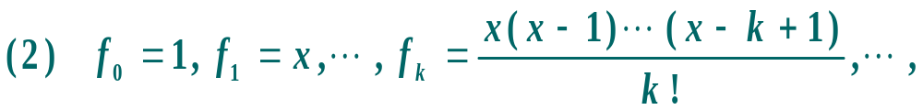
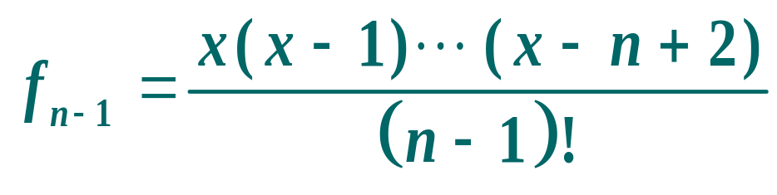
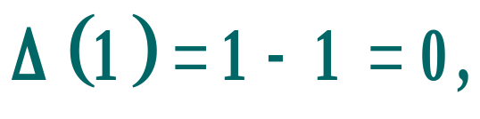
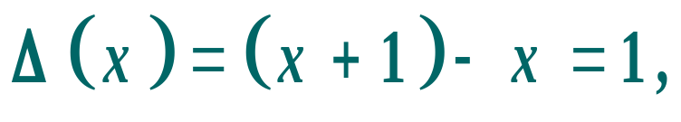
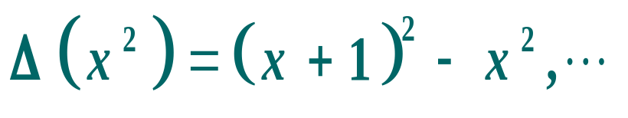
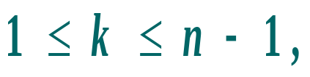
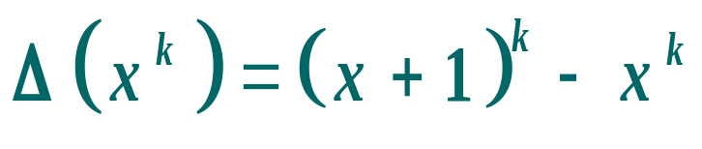
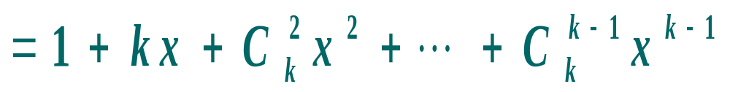
例：
求 n 维线性空间 P[x]_{n} 的线性差分变换
分别在基：
下的矩阵.
解：
(1)

Slide 8
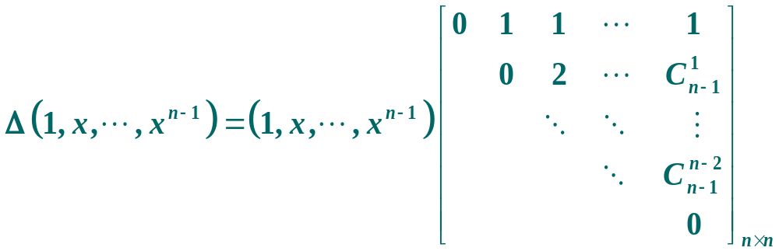
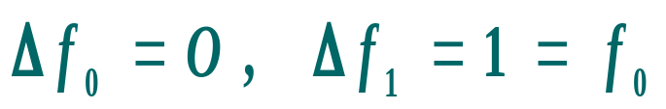

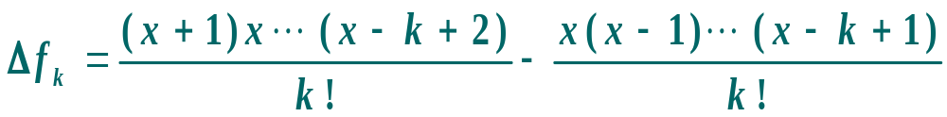
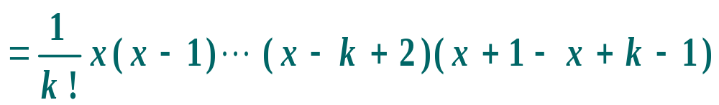
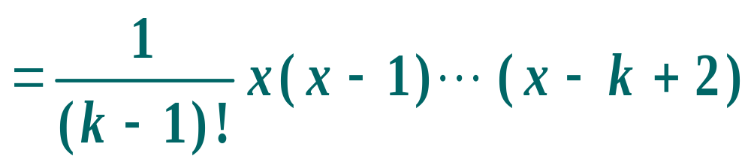
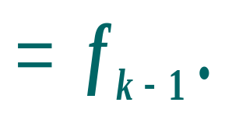
(2)

Slide 9
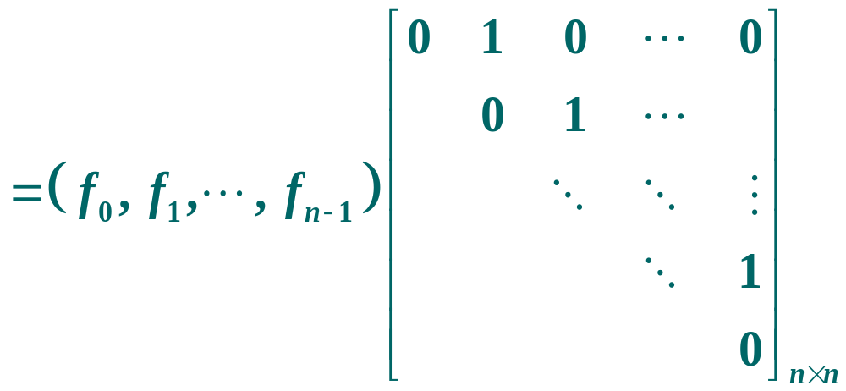
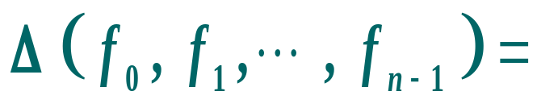

Slide 10
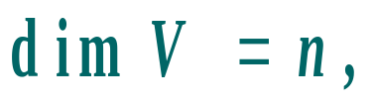
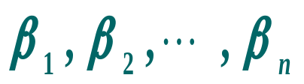
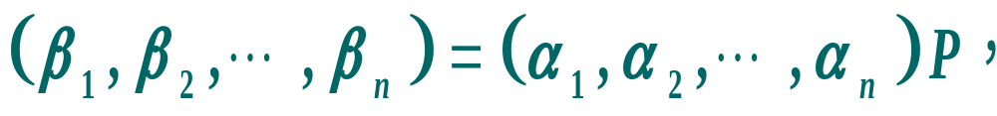



定理：
V为线性空间，
T为V的一个线性变换，
与
下的矩
T 在V的两个基
阵分别为A和B，则A∼B; 若
则B=P⁻¹AP.
证明：由假设
∵ P 为过渡矩阵
∴ P 可逆，从而有

Slide 11








比较式(1)和(2)，由T在基
下矩阵的
唯一性，得
B=P⁻¹AP，
从而 A~B.
注：定理的逆也是成立的.
即若A~B，则A与B是同一线性变换在两个基下的矩阵.
证明：
在基
下的坐标为
，即

Slide 12









令
则T在基
下的矩阵就为A.
A~B,
设B=P⁻¹AP.
令
为V 的基.
A~B
A与B是同一线性变换在两个基下的矩阵.

Slide 13


由第二章的定理2.5.1,任一复矩阵必定相似于Jordan标准形，即

Slide 14
推论1：
V 为复数域C上的线性空间，
T为V的任意一个
线性变换，则必存在V的一个基，使T 在这个基下
矩阵是Jordan标准形.
定义：
T 是可对角化的，若存在一个基，使T 在该基下
的矩阵为对角阵.
推论2：
线性空间V 的线性变换T 是可对角化的
T 的矩阵是可对角化的.
线性变换T在不同基下的矩阵是相似的，而相似矩阵有相同的秩，下面我们来定义线性变换的秩.

Slide 15





定义：
设T 是线性空间V 的线性变换，
是V
的一个基，T 在这个基下的矩阵为A，则A 的秩
称为线性变换T 的秩，特别当A 为满秩时，也称
T为满秩线性变换.
定理：
设T 是线性空间V 的线性变换,则T 是可逆的
线性变换
T 为满秩线性变换.
证明：
∴ BA=E,
即T是满秩的线性变换.

Slide 16



∴ TS = ST = I.
例：
设T 是n维线性空间V 的线性变换，
T 在V的一个基
其中
下的矩阵为A，
求: T在基
下的矩阵.

Slide 17





解：

Slide 18







Slide 19


